Slide 1

PROGRAMA DE ESPECIALIZACIÓN
SELECCIÓN Y VERIFICACIÓN DE FUENTES ACADÉMICAS
Módulo 2: Búsqueda Inteligente de Literatura y Herramientas de IA
Sesión 05: Selección y Verificación de Fuentes Académicas
Docente: Lic. Pilar Rocío Sayán Mejía

Slide 2
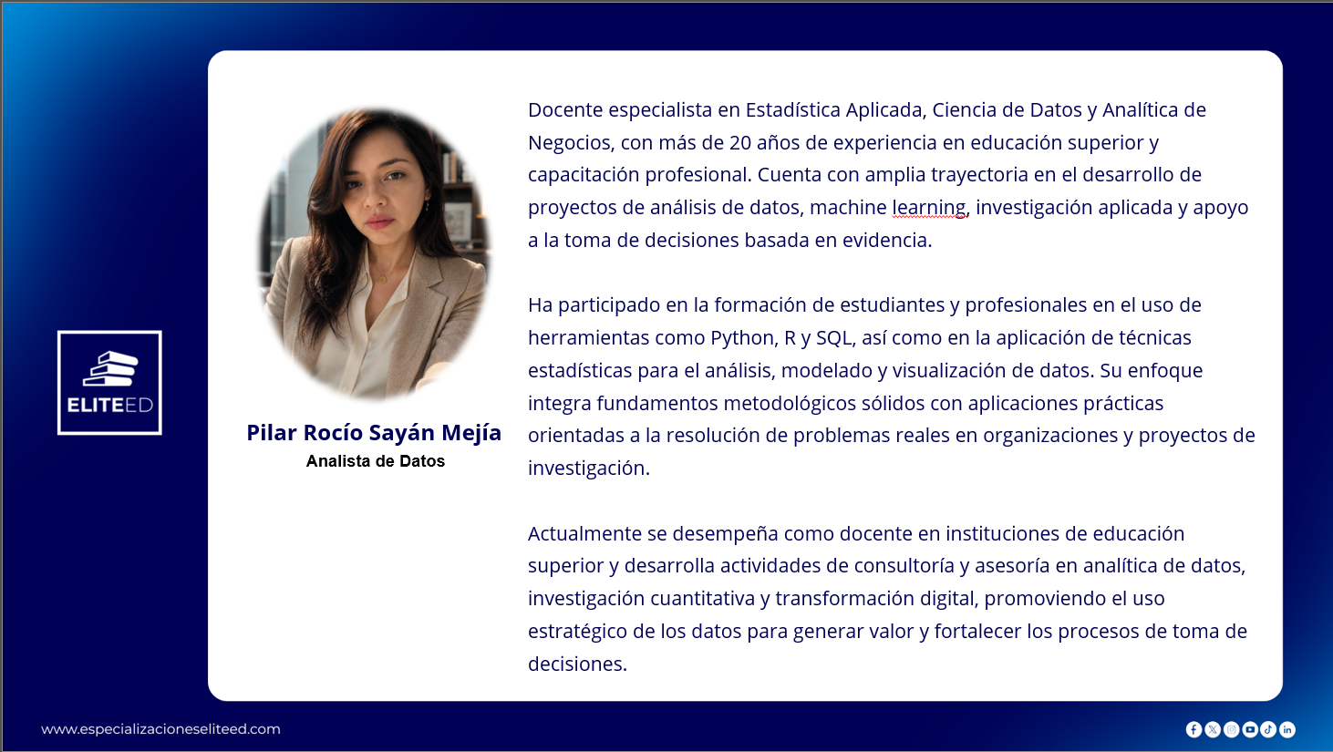

Docente especialista en Estadística Aplicada, Ciencia de Datos, Inteligencia Artificial y Analítica de Negocios, con más de 20 años de experiencia en educación superior y capacitación profesional. Cuenta con trayectoria en análisis de datos, Machine Learning, investigación aplicada y desarrollo de soluciones tecnológicas orientadas a la resolución de problemas reales.
Su experiencia integra herramientas como Python, R y SQL con tecnologías para el desarrollo de aplicaciones como React, TypeScript, Supabase y Git/GitHub, incorporando actualmente IA generativa, modelos de lenguaje (LLMs), APIs de inteligencia artificial y herramientas de desarrollo asistido por IA.
En su labor docente promueve un enfoque práctico basado en proyectos, integrando datos, programación, desarrollo Full Stack e Inteligencia Artificial para que los estudiantes puedan diseñar y construir soluciones funcionales. Actualmente desarrolla actividades de docencia, capacitación y asesoría en Ciencia de Datos, Analítica, Inteligencia Artificial y transformación digital.
Docente
Lic. Pilar Rocío Sayán Mejía
Formación
Experiencia Docente
Licenciada en Comunicación y especialista en entornos digitales, investigación académica y tecnologías aplicadas a la educación.
Facilitadora de programas de especialización en IA, pensamiento crítico e investigación aplicada con herramientas tecnológicas.
Herramientas
Enfoque
Python · R · SQL · React ·
TypeScript · Supabase · APIs
· LLMs · Git/GitHub
Combina fundamentos teóricos sólidos con laboratorios prácticos que desarrollan criterio analítico y autonomía investigadora.

Slide 3

OBJETIVOS DE LA SESIÓN
Selección
Seleccionar fuentes actuales, pertinentes, de calidad y de acceso abierto a partir de una lista de resultados.
1
Lectura rápida
Leer la ficha de un artículo (título, resumen, revista, año y autores) para decidir si merece una lectura completa.
2
Verificación
Comprobar autor, año, revista y DOI en la página del editor o en Crossref.
3
Referencias falsas
Reconocer una referencia inventada o incompleta y contrastar lo sugerido por la IA con lo recuperado en Scholar.
4
Registro
Obtener la cita en APA, revisarla a mano y registrar cinco fuentes verificadas con su justificación.
5

Slide 4
RUTA DE APRENDIZAJE
Bienvenida y punto de partida
De la lista de resultados a la fuente elegida.
10 min
Criterios de selección
Actualidad, pertinencia, calidad y acceso abierto.
20 min
Demostración de verificación
Crossref, DOI y el caso de una referencia inventada.
25 min
Verificación individual
Compruebas las fuentes de tu propio tema.
35 min
Selección y registro
Eliges, justificas y registras tus cinco fuentes.
20 min
Cierre
Síntesis, dudas y transferencia al caso autónomo.
10 min

Slide 5

Antes de seguir: ¿qué fuente citarías?
Tienes cuatro resultados sobre tu tema. ¿Cuál incorporarías a tu investigación?
Artículo de 2012
Muy citado, pero anterior a los modelos de IA generativa actuales.
Nota de un blog
Bien redactada, sin autor identificable ni referencias.
Referencia de la IA
Autor, año, revista y DOI completos, pero no la encuentras en Scholar.
Artículo de 2023
Revista indexada, resumen pertinente y PDF de acceso abierto.
Pausa activa: justifica con un compañero qué criterio usaste para descartar cada una.

Slide 6
De la lista de resultados a la fuente elegida
Buscar termina cuando tienes resultados; seleccionar empieza ahí.
1 · Resultados
Los que devolvió Google Scholar con tus cadenas de la sesión anterior.
2 · Preselección
Descartas por título, año y resumen los que claramente no encajan.
3 · Verificación
Compruebas que la fuente existe y que sus datos son correctos.
4 · Selección
Conservas las que aportan a tu pregunta y las justificas.
Una fuente que aparece en una lista todavía no es una fuente confiable.

Slide 7
Cuatro criterios para seleccionar una fuente
Actualidad
Publicada en un periodo razonable para el tema. En IA generativa, conviene priorizar los últimos 3 a 5 años.
Pertinencia
Responde a tu pregunta: coincide con tus conceptos, tu población y tu contexto.
Calidad
Revista con revisión por pares, autores identificables, método descrito y referencias.
Acceso abierto
Puedes leer el texto completo; si no, hay una versión en repositorio o por tu biblioteca.
Una fuente debe cumplir los cuatro; si falla uno, justifica por qué la conservas.

Slide 8
Señales de calidad de una fuente académica
Revista o editorial
Tiene sitio web propio, comité editorial y política de revisión por pares.
Autores
Con nombre completo, afiliación institucional y otras publicaciones.
Método descrito
Explica cómo obtuvo los datos: muestra, instrumentos y análisis.
Referencias
Cita fuentes verificables que respaldan lo que afirma.
Citas recibidas
«Citado por» orienta, pero no mide por sí solo la calidad del estudio.
Cuidado con las revistas que publican sin revisión real: verifica antes de confiar.

Slide 9
Lectura rápida de la ficha de un artículo
Antes de leer completo, revisa estos cinco datos en la ficha.
Título
¿Contiene tus conceptos o términos relacionados?
Resumen
¿Su objetivo y su población se parecen a los tuyos?
Revista
¿Es una revista académica reconocible?
Año
¿Es suficientemente reciente para tu tema?
Autores
¿Aparecen con nombre completo y afiliación?
Decisión
Leer completo, guardar para después o descartar.
Leer rápido sirve para filtrar; no sustituye la verificación.

Slide 10
Anatomía de una referencia en APA
Ejemplo real y verificable
Page, M. J. et al. (2021). The PRISMA 2020 statement: an updated guideline for reporting systematic reviews. BMJ, 372, n71. https://doi.org/10.1136/bmj.n71
Autores y año
Page, M. J. et al. · 2021
Título
The PRISMA 2020 statement…
Revista
BMJ, volumen 372, artículo n71
DOI
Identificador único y permanente: 10.1136/bmj.n71
Cada elemento de la referencia se puede comprobar por separado.

Slide 11
Qué se comprueba en el documento original
Datos bibliográficos
Autores, año, título y revista coinciden con los de la referencia.
DOI
Existe y lleva exactamente a ese artículo.
Propósito
El objetivo del estudio se parece a lo que tú buscas.
Metodología
Qué muestra, qué instrumentos y qué análisis usó.
Resultados
Lo que dice el texto coincide con lo que se afirma de él.
Limitaciones
Qué reconoce el propio estudio que no pudo resolver.
En esta sesión se verifica la existencia y los datos; la lectura profunda es posterior.

Slide 12
Verificación obligatoria: dónde mirar
Dato | Dónde se verifica | Qué debe coincidir
Autor(es) | Página del editor o Crossref | Nombres y orden en la referencia
Año | Página del editor o Crossref | Año de publicación
Revista | Página del editor | Nombre, volumen y número
DOI | doi.org o Crossref | Lleva a ese mismo artículo
Un solo dato que no coincide es suficiente para dudar de toda la referencia.

Slide 13
Cómo verificar una referencia en Crossref
1 · Abrir
Entra al buscador de metadatos de Crossref (search.crossref.org).
2 · Buscar
Pega el título o la referencia completa y ejecuta la búsqueda.
3 · Comparar
Revisa autores, año, revista y DOI del resultado frente a tu referencia.
4 · Abrir el DOI
Haz clic en el DOI y confirma que llega a la página del editor.
Si Crossref no devuelve nada parecido, busca también en Scholar y en la web de la revista.

Slide 14
Cómo se ve una referencia inventada
Señal | Por qué alerta | Cómo comprobarla
DOI que no abre | Los DOI reales siempre resuelven | Pegarlo tras doi.org/
Autores sin rastro | No tienen otras publicaciones | Buscar el nombre en Scholar
Título no localizable | Ningún buscador lo recupera | Buscarlo entre comillas
Revista real, artículo no | Mezcla de datos ciertos y falsos | Revisar el índice del volumen
Datos demasiado perfectos | Cifras y páginas sin respaldo | Comparar con el texto original
Una referencia inventada suele ser verosímil: por eso se verifica siempre.

Slide 15
Caso: una verificación que falla, paso a paso
Referencia sugerida por una IA (ejemplo preparado por la docente, ficticio).
1 · Google Scholar
Se busca el título entre comillas: no aparece ningún resultado.
2 · Crossref
Se pega el título y los autores: no hay coincidencias.
3 · El DOI
Se escribe tras doi.org/: aparece «DOI no encontrado».
4 · La revista
El sitio de la revista no lista ese artículo en el volumen indicado.
Decisión: descartar la referencia y registrar el motivo en la ficha de verificación.

Slide 16
Lo sugerido por la IA frente a lo recuperado
Criterio | Sugerido por ChatGPT o Claude | Recuperado en Scholar
Origen | Texto generado por un modelo | Documento que existe y se abre
Datos | Pueden estar completos pero falsos | Provienen de la fuente indexada
Verificación | Siempre necesaria | Necesaria, pero parte de un documento real
Uso adecuado | Pistas de términos y autores a buscar | Fuente candidata a evaluar
La IA puede orientar la búsqueda; solo el documento original respalda la afirmación.

Slide 17
Obtener la cita en APA desde Google Scholar
1 · Citar
Bajo el resultado, haz clic en el icono de comillas «Citar».
2 · Elegir APA
Copia el formato APA que ofrece Scholar.
3 · Revisar a mano
Compara con la página del editor: autores, mayúsculas y DOI.
4 · Corregir
Completa lo que falte, por ejemplo el DOI, y unifica el formato.
La cita automática es un borrador: puede omitir el DOI o tener errores.

Slide 18
Registro bibliográfico y trazabilidad
Campo de la ficha | Qué se anota
Referencia completa (APA) | Cita revisada a mano
Cómo se encontró | Cadena, base y fecha
Verificación | Dónde se comprobó y qué coincidió
Criterios cumplidos | Actualidad, pertinencia, calidad y acceso
Justificación | Por qué se conserva o se descarta
Un gestor bibliográfico gratuito es opcional; el cuaderno de la ficha es obligatorio.

Slide 19


VAMOS A LA PRÁCTICA
De una lista de resultados a cinco fuentes verificadas
Trabajaremos con tus resultados de la sesión anterior
Ten abierta Google Scholar y tus cadenas de búsqueda
Ten a mano la ficha de verificación

Slide 20
Paso 1 · De la lista a la preselección
Caso: partimos de los resultados de la cadena específica sobre IA generativa y aprendizaje autónomo en universitarios.
Acción | Qué se espera
Reabrir la cadena | Ejecuta de nuevo la cadena específica con el filtro de años
Revisar 10 resultados | Lee título, año y resumen de los primeros diez
Preseleccionar 5 a 8 | Quédate con los que parecen pertinentes y recientes
Anotar la razón | Una frase por cada resultado descartado

Slide 21
Paso 2 · Aplicamos los cuatro criterios
Criterio | Pregunta de control | Cumple
Actualidad | ¿Es de los últimos 3 a 5 años? | Sí / No
Pertinencia | ¿Trata los tres conceptos de la pregunta? | Sí / No
Calidad | ¿Revista, autores y método identificables? | Sí / No
Acceso abierto | ¿Puedo abrir el texto completo? | Sí / No
Si una fuente falla un criterio, escribe por qué aun así la conservas o la descartas.

Slide 22
Paso 3 · Verificamos cada fuente
Datos de la referencia
Compara autores, año, revista y DOI con la página del editor o Crossref.
Resultado
Marca coincide, no coincide o no se pudo comprobar, y anota el motivo.
Contraste con la IA
Pide a ChatGPT o Claude una referencia sobre tu tema y verifícala igual.
Toda referencia sugerida por una IA se trata como una pista, no como una fuente.

Slide 23
Paso 4 · Cita en APA y revisión manual
Lo que hace Scholar
Genera una cita en APA a partir de los datos que indexó.
Puede omitir el DOI.
Lo que revisas tú
Que los nombres y el año coincidan con la página del editor.
Que el título y la revista estén bien escritos.
Entrega siempre la cita corregida, no la copiada tal cual.

Slide 24
Paso 5 · Registro y selección justificada
Ejemplo de justificación
«Conservo este artículo porque es de 2023, aborda IA generativa y autorregulación en universitarios, aparece en una revista indexada, su DOI coincide en Crossref y tiene PDF de acceso abierto.»
Fuente verificada
Con su ficha completa y la cita corregida.
Fuente descartada
Con el motivo anotado: dato falso, no pertinente, etc.
Producto de la sesión: cinco fuentes reales verificadas, con ficha y justificación.

Slide 25
Práctica autónoma: aplica el procedimiento
Caso: relación entre el uso de redes sociales y la calidad del sueño en estudiantes universitarios.
1 · Preselección
Parte de tus cadenas de la sesión anterior.
2 · Criterios
Evalúa actualidad, pertinencia, calidad y acceso.
3 · Verificación
Comprueba autor, año, revista y DOI.
4 · Contraste con IA
Verifica una referencia sugerida por la IA.
5 · Cita en APA
Obtén la cita en Scholar y corrígela.
6 · Selección
Registra cinco fuentes con su justificación.
Producto: cinco fuentes verificadas, con ficha y justificación.

Slide 26
Cinco ideas para llevarte
1 · Seleccionar es decidir
Una lista de resultados no es una lista de fuentes confiables.
2 · Cuatro criterios
Actualidad, pertinencia, calidad y acceso abierto.
3 · Verificar siempre
Autor, año, revista y DOI se comprueban en el original.
4 · La IA puede inventar
Una referencia completa puede ser falsa.
5 · Registrar
La ficha deja constancia de por qué conservas cada fuente.
¿Qué te da más confianza: una referencia completa o una referencia comprobada?

Slide 27
Bibliografía
Fuentes que sustentan los criterios y las prácticas de verificación de esta sesión.
Page, M. J. et al. (2021)
The PRISMA 2020 statement: an updated guideline for reporting systematic reviews. BMJ, 372.
Gusenbauer & Haddaway (2020)
Which academic search systems are suitable for systematic reviews? Res. Synth. Methods, 11(2).
Snyder, H. (2019)
Literature review as a research methodology. Journal of Business Research, 104, 333–339.
Google Scholar (s. f.)
Search help.
Crossref (s. f.)
Metadata Search.
Walters & Wilder (2023)
Fabrication and errors in the bibliographic citations generated by ChatGPT. Sci. Rep., 13.

